Slide 1

Проект
«Опытно – экспериментальная деятельность »
Вторая младшая группа
МДОУ «Детский сад №2» с. Помоздино
Воспитатель: Пашнина А.М.

Slide 2

Паспорт проекта
Актуальность проекта:
Заключается в том, что экспериментирование дает реальные представления о различных сторонах изучаемого объекта, а так же обогащает память ребенка, активизирует его мыслительные процессы, включает в себя активные поиски решения задач.
«Чем больше ребенок видел, слышал и переживал, чем больше он знает и усвоил, чем большим количеством элементов действительности он располагает в своем опыте, тем значительнее и продуктивнее при других условиях будет его творческая, исследовательская деятельность»
Лев Семенович Выготский

Slide 3

Вид проекта:
Опытно- экспериментальный.
Сроки реализации проекта:
Проект средней продолжительности: 3 месяца.
Март – май 2021 год
Участники проекта:
Дети, воспитатели, родители

Slide 4
Ожидаемые результаты:
- Развитие у детей познавательного интереса, наблюдательности, принятие активного участия в продуктивной деятельности, проявление эмоциональной отзывчивости.
Материалы и оборудование:
Стеклянные баночки, стаканы, формочки разных размеров, бумага, поднос с предметами (деревянные ложечки, шар, кубик, кирпичик), луковицы, ящички с землей, совочки, лейка, полиэтиленовые пакеты, трубочки для коктейля, воздушные шарики, соломинки, таз, бумажный кораблик, коробочка, фонарик, лампа, краски, предметы легкие, тяжелые, камешки, перышки, карандаш, музыкальные инструменты, ванночка, чудесный мешочек, предметы из дерева, металла, ткани, стекла, резины.

Slide 5

Цель:
- Развитие у детей познавательного интереса, наблюдательности и способности к самостоятельному экспериментированию.
Задачи:
- Расширять представления детей об окружающем мире.
- Развивать понимание взаимосвязей в природе.
- Развивать мышление, речь в процессе познавательно- исследовательской деятельности.
- Воспитывать стремление сохранять и оберегать природный и рукотворный мир.

Slide 6

Этапы:
Подготовительный.
Составление проекта, подготовка материала для экспериментальной деятельности, подбор загадок, стихов, игр.
Основной.
Планирование занятий, приложения, работа с родителями.
Заключительный.
Создать для детей в группе уголок для самостоятельного экспериментирования с природным и бросовым материалом.
Итоговая непосредственно- образовательная деятельность: «Путешествие к профессору «Всезнайка».

Slide 7
Перспективное планирование опытов и экспериментов:
Март :
1 неделя: Воздух. Тема: «Что в пакете»
Цель: Обнаружить воздух в окружающем пространстве.
2 неделя: Тема: «Игры с соломинкой»
Цель: Познакомить с тем, что внутри человека есть воздух, и обнаружить его.
3 неделя: Тема: «Игры с воздушными шариком»
Цель: Познакомить с тем, что внутри человека есть воздух, и обнаружить его.
Игра- эксперимент «Пенный замок».
Цель: Познакомить с тем, что при попадании воздуха в каплю мыльной воды образуется пузырь, затем пена.
4 неделя: Рукотворный мир. Тема: «Стекло, ее свойства и качества»
Цель: Научить узнавать предметы, сделанные из стекла, вычленять ее качества и свойства.
Проведение родительского собрания.
- Выпустить памятку по опытно- экспериментальной деятельности.
- Предложить родителям совместно разработать детско - родительский проект.
- Рекомендовать родителям проводить совместно с ребенком опыты в домашних условиях и разрабатывать проект.

Slide 8
Апрель:
1 неделя: Свет. Тема: «Что в коробке»
Цель: Познакомить со значением света, с источниками света (фонарик, солнце, свеча, лампа); показать, что свет не проходит через непрозрачные предметы.
2 неделя: Вес, притяжение. Тема: «Легкий- тяжелый»
Цель: Показать, что предметы бывают легкие и тяжелые. Научить определять вес предметов и группировать предметы по весу (легкие- тяжелые).
3 неделя: Звук. Тема: «Что звучит»
Цель: Научить определять по издаваемому звуку предмет.
Игра- эксперимент «Сказка о камешке»
Цель:
На примере опыта показать, что предметы могут быть легкими и тяжелыми.
4 неделя: Рукотворный мир. Тема: Дерево, ее свойства и качества.
Цель: Научить узнавать вещи, изготовленные из дерева; вычленять ее качества (твердость, структура поверхности – гладкая, шершавая; степень прочности; толщина) и свойства (режется, горит, не бьется, не тонет в воде).

Slide 9
Май :
1 неделя: Неживая природа.
Тема: «О значении воды»
Цель: Показать значение воды для всего живого. Познакомить с некоторыми свойствами воды: жидкость без вкуса, цвета, формы и запаха, прозрачная, текучая, может разливаться, ее можно вылить, налить, перелить, разлить.
2 неделя: Тема: «Как воду превратить в лед»
Цель: Продолжать знакомить со свойствами воды: вода при низких температурах превращается в лед.
3 неделя: Тема: «Изготовление цветных льдинок»
Цель: Познакомить с тем, что вода может менять цвета, что в ней растворяется краска.
Игра- эксперимент «Рисовальнички».
Цель: Вызвать желание рисовать на мокром листе, выяснить, что краски смешиваются, а не имеют четкой границы, получают новые цвета.
21 ноября 2018г
Итоговое мероприятие
Открытый показ НОД
«Путешествие к профессору «Всезнайка».

Slide 10
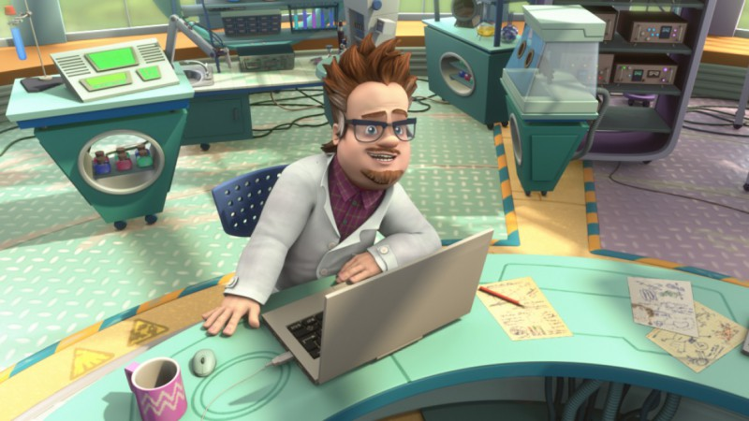
Литература:
О.В.Дыбина, Н.П.Рахманова, В.В.Щетинина «Неизведанное рядом»
Занимательные опыты и эксперименты для дошкольников
Журнал «Дошкольное воспитание» №11- 1999г.
Журнал «Дошкольное воспитание»№7 - 1996г.
Интернет- сайт

Slide 11
БЛАГОДАРЮ ЗА ВНИМАНИЕ!

